Slide 1
ЭКОНОМИЧЕСКИЙ АНАЛИЗ ПРАВА
к.э.н., доцент Г.В. Калягин
gkalyagin@yandex.ru

Slide 2
12. Право и неформальные нормы. Спонтанное возникновение норм.
Kaplow, Louis and Steven Shavell. 2001. ‘Moral Rules and the Moral Sentiments: Toward a Theory of an Optimal Moral System’. Harvard Law and Economics Discussion Paper No. 342.
Parisi, Francesco. 2001. ‘The Formation of Customary Law’. George Mason Law & Economics Research Paper No. 01-06.
McAdams, Richard H., and Eric B. Rasmusen. 2007. ‘Norms and the Law’. In Polinsky A.M., Shavell S. (Eds.), Handbook of Law and Economics, Volume 2. Elsevier B.V. 1573-1618 (Chapter 20).

Slide 3
12. Право и неформальные нормы. Спонтанное возникновение норм.
Право – для «плохих» людей, преследующих своекорыстные интересы.
Этические социальные нормы – для «хороших» людей.
Нормы – общепринятые образцы поведения, которые большинство представителей социальной группы, где действует данная норма, считают «правильными», «хорошими».

Slide 4
12. Право и неформальные нормы. Спонтанное возникновение норм.
Как действуют нормы?
Нормы/ стимулы | Внутрен-ние | Комбини-рованные | Внешние
+ | Удовлетво-рение | Гордость | Одобрение
— | Вина | Стыд | Осужде-ние

Slide 5
12. Право и неформальные нормы. Спонтанное возникновение норм.
Условие выбора поступка:
(12.1)
Где u – полезность индивида от совершения поступка, g – чувство вины, инициируемое общественными нормами, v – чувство удовлетворения или гордости, также инициируемое обществом, h – размер внешнего эффекта от поступка.

Slide 6
12. Право и неформальные нормы. Спонтанное возникновение норм.
Если чувство вины может быть инициировано обществом за каждый конкретный поступок:
g*(u, h)>0, если u<h, при этом g*(u, h)=u.
На практике чувство вины ни у кого никогда не появляется.
Единственное возможное отклонение от первого наилучшего поведения – совершение нежелательного для общества поступка.
Если u>0, инициирование обществом чувства вины имеет смысл, если его издержки меньше чистых ожидаемых выгод от сдерживания нежелательного поступка.

Slide 7
12. Право и неформальные нормы. Спонтанное возникновение норм.
Если чувство вины может быть инициировано обществом только в рамках подмножества S_{i} множества возможных поступков S:
g_{i}*(u, h)>0, если u<h по крайней мере для некоторых поступков из S_{i}.
Если g_{i}*(u, h)>0 чувство вины может появляться на практике.
Возможны оба типа отклонений от первого наилучшего поведения: совершение нежелательного поступка и несовершение желательного.

Slide 8
12. Право и неформальные нормы. Спонтанное возникновение норм.
Если g_{i}*(u, h)>0 , оптимальное чувство вины устанавливается посредством максимизации целевой функции общества, включающей в себя все ожидаемые выгоды и издержки совершения нежелательного поступка и его сдерживания, а также учитывающей «бюджетное ограничение» чувства вины.

Slide 9
12. Право и неформальные нормы. Спонтанное возникновение норм.
Откуда берутся нормы?
Практика должна возникнуть как результат спонтанного и не вызванного принуждением поведения членов группы.
Члены группы должны быть уверены в обязательности или необходимости данной практики.

Slide 10
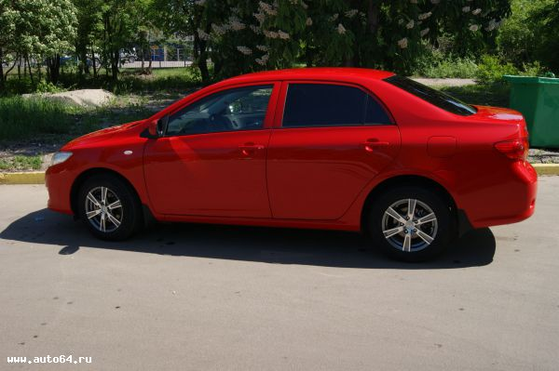
12. Право и неформальные нормы. Спонтанное возникновение норм.
Откуда берутся нормы?

Slide 11
12. Право и неформальные нормы. Спонтанное возникновение норм.
Откуда берутся нормы?
ДИЛЕММА ЗАКЛЮЧЕННОГО И ЭГАЛИТАРИЗМ
 | B
A |  | K | L | M
 | X | 6, 6 | 2, 7 | -2, 8
 | Y | 7, 2 | 3, 3 | -1, 4
 | Z | 8, -2 | 4, -1 | 0, 0

Slide 12
12. Право и неформальные нормы. Спонтанное возникновение норм.
Откуда берутся нормы?
Почему большинство неформальных норм апеллируют к критериям равенства и справедливости?
Как выявить реальные предпочтения индивидов, материально заинтересованных в том или ином исходе?

Slide 13
12. Право и неформальные нормы. Спонтанное возникновение норм.
Конвенции и нормы
КООРДИНАЦИОННАЯ ИГРА
 | B
A |  | W | Z
 | X | 7, 7 | 0, 0
 | Y | 0, 0 | 6, 6

Slide 14
12. Право и неформальные нормы. Спонтанное возникновение норм.
Конвенции и нормы
ДИЛЕММА ЗАКЛЮЧЕННОГО, КОГДА У ИГРОКОВ НЕТ ИНФОРМАЦИИ О ПОСЛЕДНЕМ РАУНДЕ ИГРЫ
Стратегия отказа от кооперации перестает быть эффективной.
Стратегия«Око за око».
Стратегия курка.

Slide 15
12. Право и неформальные нормы. Спонтанное возникновение норм.
Конвенции и нормы
СИГНАЛЫ
Сигналы могут подавать только контрагенты предлагающие «хорошие» «товары».
Отсутствие сигнала – точное свидетельство «плохого» «товара».

Slide 16
12. Право и неформальные нормы. Спонтанное возникновение норм.
Конвенции и нормы
СИГНАЛЫ
C1 и C2 – издержки сигнализирования для «хороших» и «плохих» контрагентов (C1<C2);
P1 и P2 – цены «хороших» и «плохих» «товаров» (P1>P2);
E – мощность сигнала.

Slide 17
12. Право и неформальные нормы. Спонтанное возникновение норм.
Конвенции и нормы
ИНФОРМАЦИОННЫЕ КАСКАДЫ
Принимая решения индивиды могут не обладать всей необходимой информацией и осознавать это.
В таком случае при принятии решений они могут ориентироваться на мнения друг друга.

Slide 18
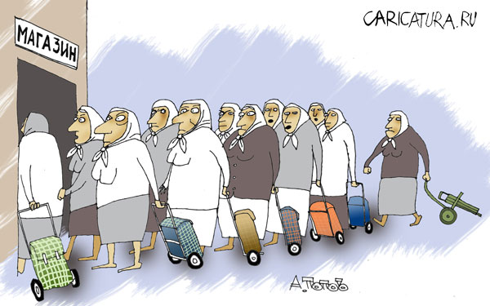
12. Право и неформальные нормы. Спонтанное возникновение норм.
Конвенции и нормы
ИНФОРМАЦИОННЫЕ КАСКАДЫ

Slide 19
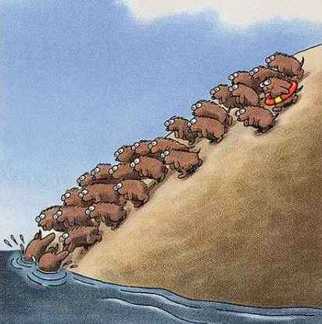
12. Право и неформальные нормы. Спонтанное возникновение норм.
Конвенции и нормы
ИНФОРМАЦИОННЫЕ КАСКАДЫ
Миллион леммингов не может ошибаться!

Slide 20
12. Право и неформальные нормы. Спонтанное возникновение норм.
Нормы и право
СТАТИКА
Неформальные нормы не противоречат формальным
Неформальные нормы противоречат формальным

Slide 21
12. Право и неформальные нормы. Спонтанное возникновение норм.
Нормы и право
Формальные нормы вводятся на базе действующих неформальных
Формальные нормы вводятся для противодействия неформальным
ДИНАМИКА
Неформальные нормы вытесняют формальные
Неформальные нормы способствуют реализации формальных

Slide 22
12. Право и неформальные нормы. Спонтанное возникновение норм.
Нормы и право
Правонарушения
malum in se
malum in prohibitum

Slide 23
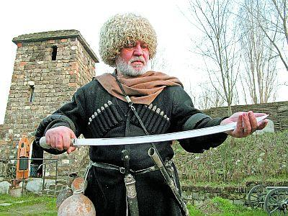
12. Право и неформальные нормы. Спонтанное возникновение норм.
Откуда берутся неэффективные нормы?

Slide 24
12. Право и неформальные нормы. Спонтанное возникновение норм.
Откуда берутся неэффективные нормы?
«Естественный отбор» норм как ответ на экзогенные воздействия
Различные нормы в разных обществах
Зависимость от траектории предшествующего развития

Slide 25
12. Право и неформальные нормы. Спонтанное возникновение норм.
Откуда берутся неэффективные нормы?
Влияние групп специальных интересов.
Информационные проблемы
Добровольный отказ от участия в поддержке желательных практик и неучастие в противодействии нежелательным практикам

Slide 26
12. Право и неформальные нормы. Спонтанное возникновение норм.
Откуда берутся неэффективные нормы?
Проблема коллективных действий
На этапе введения неформальных норм
На этапе инфорсмента неформальных норм

Slide 27
12. Право и неформальные нормы. Спонтанное возникновение норм.
Откуда берутся неэффективные нормы?
Противоречие между локальной и глобальной эффективностями
Эффективные на локальном уровне нормы могут оказаться более жизнеспособными, по сравнению с глобально эффективными нормами
Возможен неблагоприятный (ухудшающий) отбор

